Slide 1

Organigram
VBS Scheldewindeke
CASS
Schoolbestuur
Schoolgemeenschap
Directievergaderingen
OCSG & RCSG
LOC
Directie
Schoolraad
Lokale
gemeenschap
MVD-personeel
Leerkrachten
Ouderraad
Leerlingen-
vertegenwoordigers
gemeente
Leerlingen
Ouders
Vragen of info? Neem contact op met onze directeur via deze coördinaten.
Versie december 2022

Slide 2
Bestuursorgaan
Schoolbestuur
De Rouck Julien
Voorzitter
Deseranno Claudine
Ondervoorzitter
Houthaeve Rik
Penningmeester
Dujardin Wim
De Loore Rita
Van Den Bulcke Hilde
Schoolbestuur 968651
Katholieke Scholen Regio Scheldewindeke,
MZetel: Pelgrim 48, 9860 Oosterzele
09 362 66 25
Instellingsnummer school: 22541
Versie december 2022

Slide 3
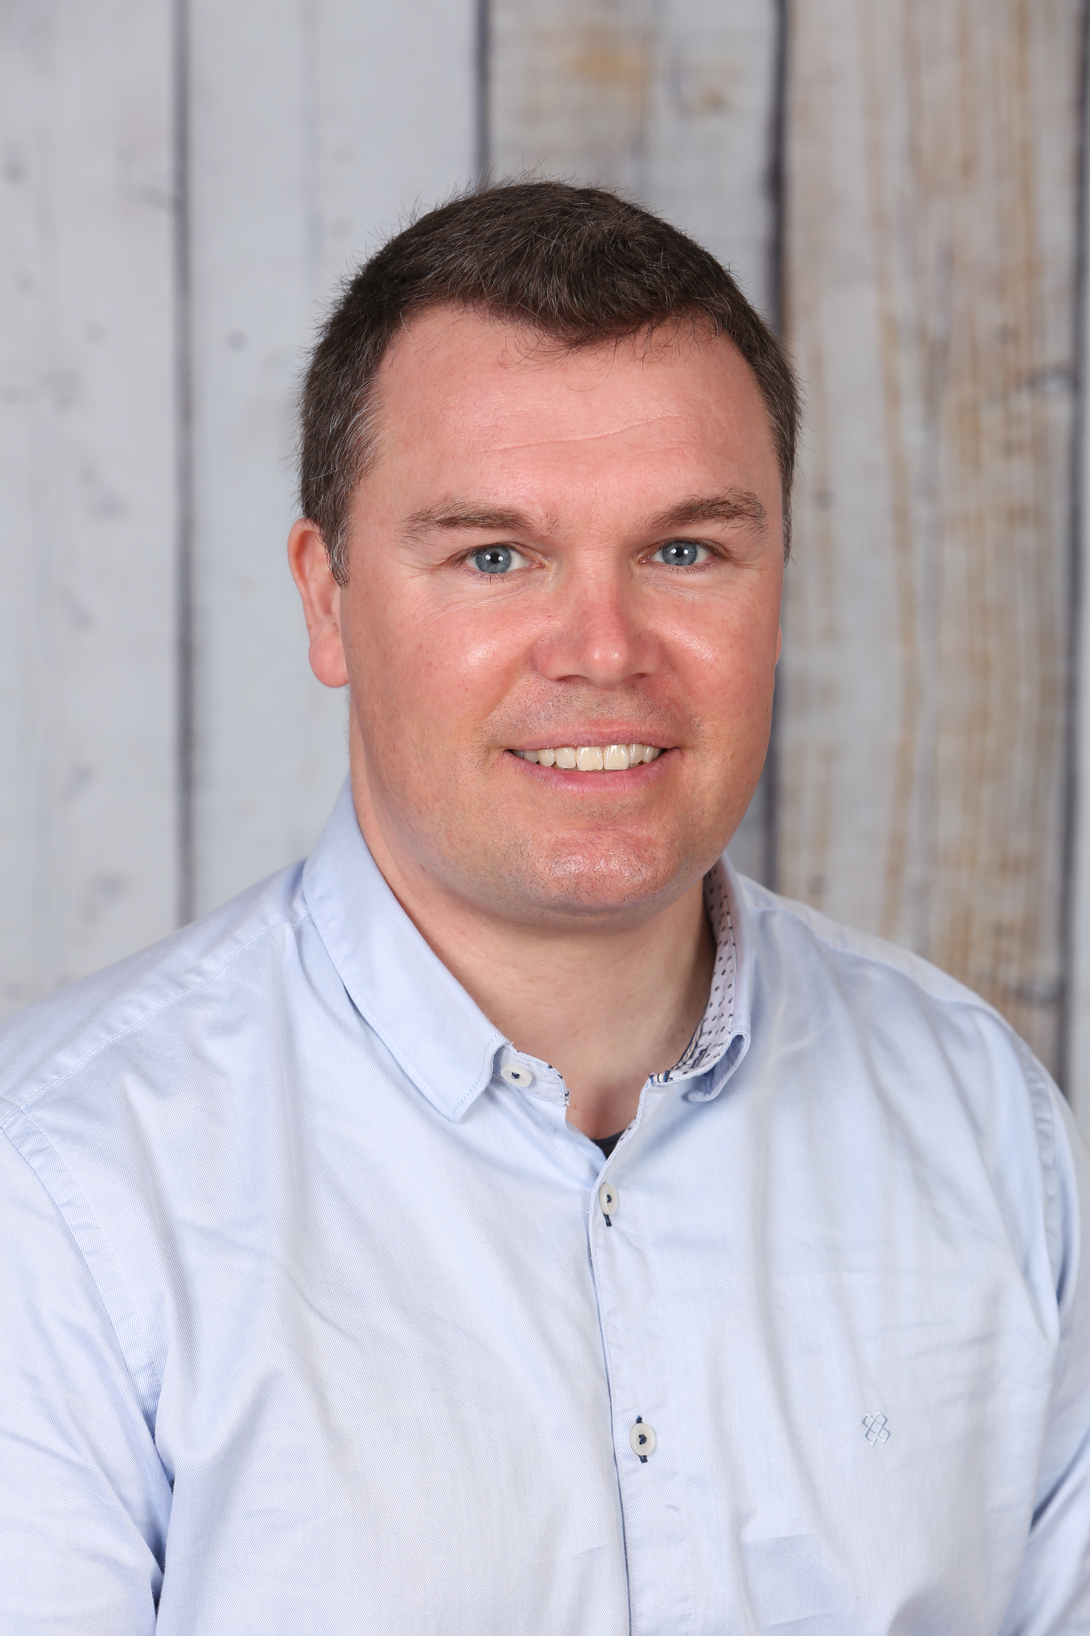
Dagelijks bestuur in opdracht van het schoolbestuur
Directie
Kristof De Ridder
Directeur sinds 2013
Voormalig leerkracht eerste en derde graad basisonderwijs
Apple Educator sinds 2009
Apple Professional Learning Specialist sinds 2021
Docent DHOS - KHIVO sinds 2022
Woonachtig te Smetlede
GSM: 0475 31 75 37
directie@vbsscheldewindeke.be
Vaste lijn op school: 09 362 66 25
Versie december 2022

Slide 4
Adviesorgaan
Schoolraad
Van Elsuwé Raf
Voorzitter
Lid lokale gemeenschap
Van Stappen Kurt
Ondervoorzitter
Lid vanuit de ouders
Eekhout Hilde
Secretaris
Lid vanuit de leerkrachten
Scheldeman Yves
Lid lokale gemeenschap
De Visscher Alain
Lid lokale gemeenschap
Nuytens Lize
Lid vanuit de ouders
De Decker Bob
Lid vanuit de ouderraad
Brackeva An
Lid vanuit de leerkrachten
Goossens Carla
Lid vanuit de leerkrachten
De Loore Rita
Afgevaardigde vanuit het schoolbestuur
De Ridder Kristof
Directeur
Een schoolraad wordt opgericht op het niveau van de school. In het basisonderwijs bestaat een schoolraad uit vertegenwoordigers van de ouders, het personeel en de lokale gemeenschap, waarbij elke geleding ten minste 2 vertegenwoordigers telt. Ook moeten alle geledingen steeds een gelijk aantal vertegenwoordigers toebedeeld krijgen. Om er voor te zorgen dat de schoolraad maximaal geïnformeerd wordt over geplande beslissingen en achterliggende beweegredenen, woont het schoolbestuur als volwaardig lid de vergaderingen van de schoolraad bij en treedt het in overleg over alle geplande beslissingen die voor overleg aan de schoolraad worden voorgelegd. Het schoolbestuur is samen met de directeur aanwezig op de schoolraad. Alleen als de schoolraad wil vergaderen om een advies op eigen initiatief op te stellen, kan de schoolraad aangeven dat zij dit liever doet zonder de aanwezigheid van het schoolbestuur, een afgevaardigde van het schoolbestuur of de directeur.
Versie december 2022

Slide 5
Meester, vak en dienstpersoneel
Zij maken deel uit van de ruggengraat van elke school.
Zij zijn de lijm en de steun van de hele schoolwerking!
MVD-personeel
en vrijwilligers
Van Daele Carline
Onderhoud, eetzaal
en toezichten
Wernerova Livia
Toezichten VBS en toezichten in
opdracht v/d gemeente Oosterzele
Montens Beau
Onderhoud
Beeckaert Eddy
Buschauffeur
Tante Bieke
Busbegeleidster
Vrijwilliger
open vacature
Hulp bij de maaltijden
Vrijwilliger
open vacature
Hulp bij de maaltijden
Vrijwilliger
Talloen Carmen
Hulp bij zwemmen
Vrijwilliger
Holderbeke Patrick
Onderhoudswerken
Vrijwilliger
Magerman Guido
Onderhoud tuin Westhoek
Vrijwilliger
Quatacker Carine
Toezichter in opdracht
van de gemeente Oosterzele
De Spiegeleer Femke
Toezichter in opdracht
van de gemeente Oosterzele
Beeckman Annie
Hulp bij toezichten
Vrijwilliger
Vele anderen ongenoemd en heel
gewardeerd, steeds ten dienste van
onze leerkrachten, leerlingen, directie, …
Vele vrijwilligers
Versie december 2022

Slide 6
Onderwijzend personeel
Administratief personeel
Paramedisch personeel
Leerkrachten
Onderwijzend personeel
Administratief - en beleids-
ondersteunend personeel
Kleuter-
school
Lagere
School
Versie december 2022

Slide 7
Leerkrachten
Kleuterschool
Klik op de naam om naar de foto te gaan.
Saelens Amber
Peuterklas
Hoofdschool
De Backer Els
1ste kleuterklas
Hoofdschool
De Backer Naomi
1ste kleuterklas
Oudste kleuters Wijkschoolstr.
Van der Heyden Laura
Interimaris van
De Backer Naomi
Van Driessche Carmen
1ste kleuterklas
Wijkschoolstraat
Ghyselinck Margaret
2de kleuterklas
Hoofdschool
Magerman Els
2de en 3de kleuterklas
Wijkschoolstraat
Haesaert Anne
3de kleuterklas
Hoofdschool
Bracke Oda
Kleuterturnjuf
De Spiegeleer Femke
Kinderverzorgster
Versie december 2022

Slide 8
Leerkrachten
lagere school
Klik op de naam om naar de foto te gaan.
Melkebeke Christine
1ste leerjaar A
Van Herzele Sara
1ste leerjaar A
5de leerjaar A
Goossens Carla
1ste leerjaar B
Balcaen Sylvie
1ste leerjaar B
Melkebeke Karine
2de leerjaar A
Machtelings Caroline
2de leerjaar B
Waelput Sander
3de leerjaar A
Van Twembeke Liezl
3de leerjaar B
David Van Cauwenberghe
4de leerjaar A
De Cuyper Eveline
4de leerjaar B
Matthijs Evelien
5de leerjaar A
Brackeva An
6de leerjaar A
Van Impe Celia
6de leerjaar B
Eekhout Hilde
Zorgcoördinator
Delaruelle Michiel
Leermeester bewegingsopvoeding
Versie december 2022

Slide 9
Administratief- en
beleidsondesteunend
Van den Berghe Kristien
Secretariaatsmedewerker
secretariaat@vbsscheldewindeke.be
Scheerlinck Gert
Secretariaatsmedewerker
secretariaat@vbsscheldewindeke.be
De Grieve Corneel
ICT-coördinator
ictcorneel@ksrs.be
Klik op de naam om naar de foto te gaan.
Buysse Kelly
Zorgcoördinator
Kleuterschool
Eekhout Hilde
Zorgcoördinator
Lagere school
kelly.buysse@vbsscheldewindeke.be
hilde.eekhout@vbsscheldewindeke.be
Versie december 2022

Slide 10
LOC - Lokaal OverlegComité
In de school onderhandelt of overlegt men over arbeidsvoorwaarden of -omstandigheden met de representatieve vakbonden in het lokaal overlegcomité.
Vertegenwoordiging onderwijzend personeel
De Backer Els
1ste kleuterklas
Hoofdschool
Saelens Amber
Peuterklas
Hoofdschool
Waelput Sander
3de leerjaar A
Matthijs Evelien
5de leerjaar A
Secretaris LOC
Personeelvertegenwoordigers
Vakbondsafgevaardigden
Vertegenwoordiging schoolbestuur
Adviseur
Houthaeve Rik
Voorzitter LOC
Deseranno Claudine
De Loore Rita
Van Den Bulcke Hilde
De Ridder Kristof
Directeur
Versie december 2022

Slide 11
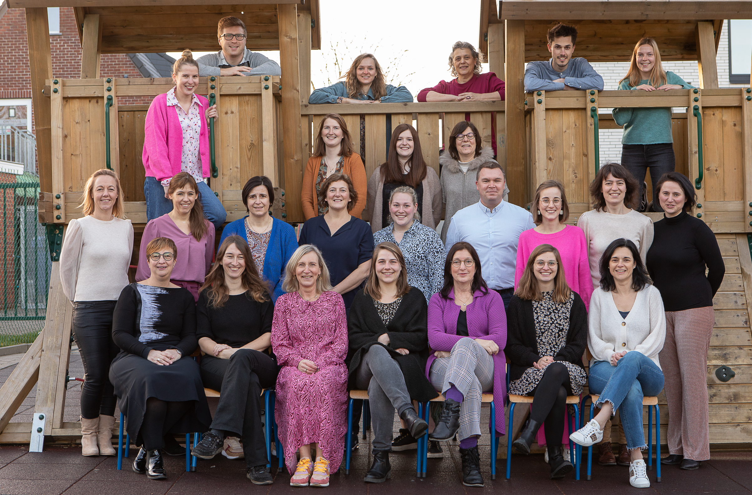
Juf Els
Versie mei 2022

Slide 12
Juf Naomi
Versie mei 2022

Slide 13
Juf Rita
Versie mei 2022

Slide 14
Juf Amber
Versie mei 2022

Slide 15
Juf Carmen
Versie mei 2022

Slide 16
Juf Margaret
niet aanwezig
op de foto
Versie mei 2022

Slide 17
Juf Els
Versie mei 2022

Slide 18
Juf Laura
Versie mei 2022

Slide 19
Juf Anne
Versie mei 2022

Slide 20
Juf Femke
Versie mei 2022

Slide 21
Juf Christine
niet aanwezig
op de foto
Versie mei 2022

Slide 22
Juf Griet
Versie mei 2022

Slide 23
Juf Carla
Versie mei 2022

Slide 24
Juf Eveline
Versie mei 2022

Slide 25
Juf Karine
Versie mei 2022

Slide 26
Juf Lisa
niet aanwezig
op de foto
Versie mei 2022

Slide 27
Meester Sander
Versie mei 2022

Slide 28
Juf Liezl
Versie mei 2022

Slide 29
Juf Sylvie
niet aanwezig
op de foto
Versie mei 2022

Slide 30
Juf Evelien
Versie mei 2022

Slide 31
Juf Sara
Versie mei 2022

Slide 32
Juf An
Versie mei 2022

Slide 33
Juf Célia
Versie mei 2022

Slide 34
Juf Hilde
Versie mei 2022

Slide 35
Meester Michiel
Versie mei 2022

